Slide 1
Gestion des personnels
Cycle de vie des personnels et des ressources numériques
Annie PLANQUE – Centre de Ressources Informatiques
Capitoul – 11/10/2018

Slide 2
Sommaire
Introduction
Aspects organisationnels
Aspects techniques
Conclusion

Slide 3
Introduction
Le contexte : UMR multi-tutelles, multi-sites - http://www.irit.fr
  5 tutelles (CNRS, INP, UT1, UT2J, UT3)
  6 sites (UT3, INP-ENSEEIHT, UT1, UT2J, Castres, Tarbes)
  750 – 800 membres et hébergés (660 comptes actifs) et ~500 partenaires (380 comptes LDAP)
  service RH (sites gestionnaires : IRIT-UPS, IRIT-N7)
  service Informatique (sites: IRIT-UPS, IRIT-N7)
  ZRR
Le système d’information
  1997 – Naissance du SI (Publications)
  2002 – Personnel (fin des fichiers Excel des services) – site gestionnaire unique
  2007 – Comptes informatiques
  2013 – Autorisations FSD
  2016 – Personnel – gestion multi-sites : intégration IRIT-N7 (RH + comptes info)
  2017 – Ressources numériques et partenaires extérieurs

Slide 4
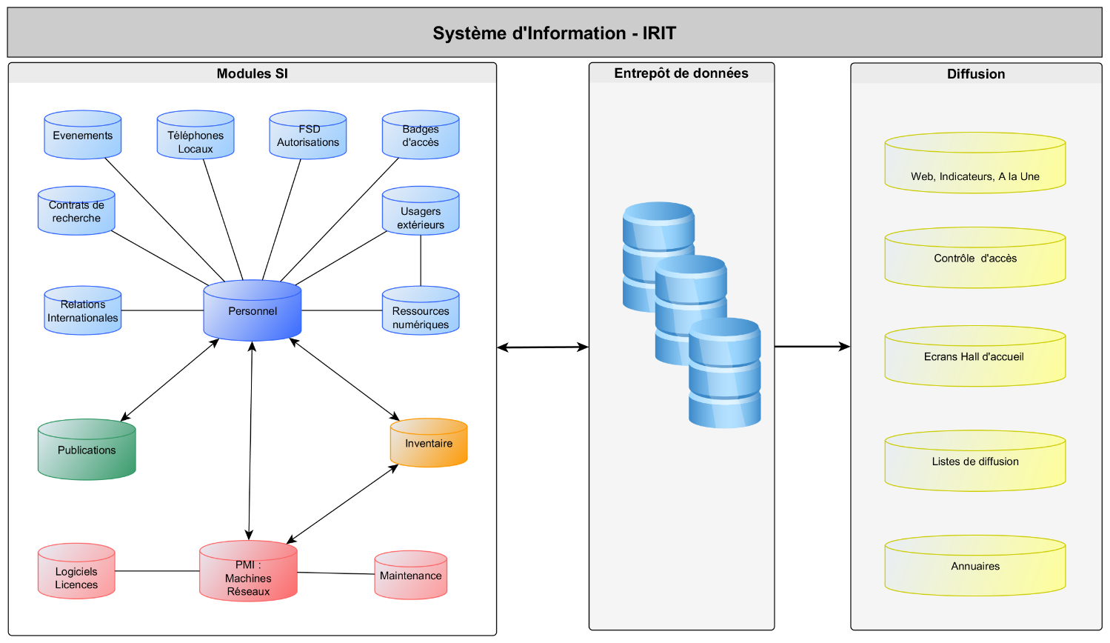
Introduction

Slide 5
Aspects Organisationnels
Les arrivées
Les séjours
Les départs

Slide 6
Aspects Organisationnels
Les arrivées
Préparation
  Accord FSD et enregistrement réponse dans le SI (si nécessaire)
  Kit entrant (FR, EN) : règlement intérieur, charte CNRS, formulaire d’enregistrement, livret des entrants
Arrivée
  Service RH :
    Saisie dossier et enregistrement signature charte
    Demande éventuelle compte informatique IRIT
    Site IRIT-UPS : délivrance badge d’accès IRIT
    Site IRIT-N7 : alimentation SI INP
  Service informatique :
    Site IRIT-UPS : Délivrance compte IRIT (date de fin automatique)
    → abonnement automatique listes de diffusion - structures d’accueil et catégories
    Site IRIT-N7 : Délivrance compte établissement, si besoin et activation services numériques

Slide 7
Aspects Organisationnels
Les séjours
Dossiers RH
  Modification
    Date fin de séjour → Modification validité compte info et badge d’accès
    Catégorie → Droits carte d’accès et listes de diffusion
  Consultation
    Envoi annuel de la fiche personnel pour vérification des informations
    Portail IRIT : vérification et demande de modifications
Ressources numériques
  Référents et affectataires (membres IRIT et partenaires extérieurs)
  Portail IRIT : demande et consultation
  Envoi semestriel du bilan
Mots de passe : validité 1 an
  Alerte hebdomadaire (45j avant)

Slide 8
Aspects Organisationnels
Les départs
Préparation
  Responsable: alerte pour prolongation éventuelle du séjour (60j avant – FSD)
  Personne : alerte hebdomadaire pour clôture compte informatique
  (45j avant) et devenir des ressources numériques
Départ
  Jour J : événements déclenchés automatiquement
    Fin validité : compte informatique et badge d’accès (site IRIT/UPS),
    Clôture du dossier
    Désabonnement listes de diffusion (Structures et Catégories),
  Site IRIT-N7 : fin de la validité du compte N7 sur réseau IRIT-N7
  Suppression compte informatique IRIT
    1 mois après clôture – alerte responsable pour accord de suppression du compte
    3 mois après clôture – archivage des données et suppression du compte
    3 mois après archivage – suppression des données
Signature charte : validité 1 an après départ

Slide 9
Aspects techniques
Outils et technologie
Schéma de fonctionnement

Slide 10
Aspects Techniques
Outils et technologie
Le Système d’Information
  Base de données Oracle
  Langage PL/SQL – interface Web
Les annuaires : NIS, LDAP, AD
  Alimentés exclusivement par le SI
L’interface SI / annuaires :
  Scripts Shell
  Mécanisme de gestion de requêtes pour les modifications en différé

Slide 11
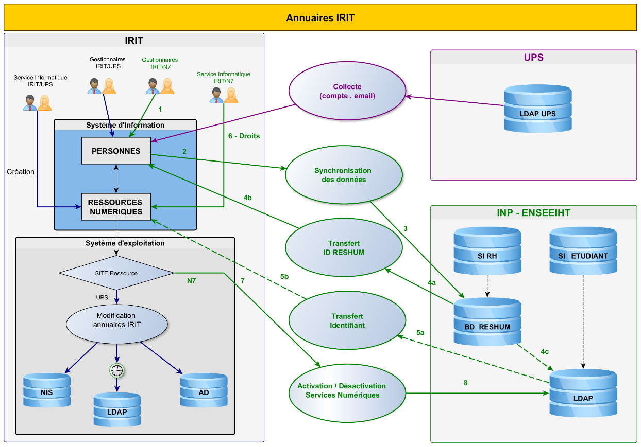
Aspects techniques

Slide 12
Conclusion
Bilan
Futur

Slide 13
Conclusion
Bilan
Les points positifs
  Contrôle total
    Des membres IRIT et des partenaires extérieurs
    Des accès physiques et/ou virtuels
    Des ressources numériques allouées
  Fiabilité de l’information et rapidité de synchronisation entre les SI
  Gain de temps pour l’obtention des comptes informatiques IRIT et IRIT-N7 (dématérialisation)
Les points critiques
  IRIT-N7 : Garantie de la pérennité de la synchronisation avec l’INP (évolution du référentiel en cours)
  IRIT-UPS : faible fiabilité des informations du LDAP UPS (hébergés, double affectation des E/C)
  IRIT-CNRS : double saisie (SI IRIT + RESEDA)

Slide 14
Conclusion
Futur
IRIT-N7 : désactivation automatique des services numériques sur IRIT-N7
Evolution des applications (baisse effectif importante)
Interconnexion avec les référentiel des tutelles
  INP (SINAPS): en cours
  CNRS (RESEDA) : API existantes pour la collecte
  et l’UPS ?
    Identifier les personnels rattachés à l’IRIT
    Collecter les informations pour alimenter notre SI pour les personnels UPS
    Alimenter le référentiel pour les hébergés et maîtriser les accès accordés

Slide 15
Conclusion
  Les clés de la réussite d’une telle opération
  La demande était légitime : initiative du DU
  Les services ont été partie prenante du projet
  Les rôles ont bien été définis : chacun son métier
      Le service RH définit les règles et est responsable de la qualité des informations
      Le service informatique implémente les règles et n’y déroge jamais même s’il a la possibilité technique de …

Slide 16
Merci de votre attention

